Slide 1
TECNOLOGÍA DE LA INFORMACIÓN Y COMUNICACIÓN
Realizado por: Lcdo. Carlos Muñoz Abad

Slide 2
¿Qué son las TIC?
Las TIC (Tecnologías de la Información y la Comunicación) se refieren al conjunto de herramientas, recursos y dispositivos tecnológicos que facilitan la creación, acceso, almacenamiento, procesamiento y transmisión de información.

Slide 3
Características de las TIC
02
Colaboración
01
Adpatbalilidad
03
Almacenamiento :
04
Actualización
Facilitar el trabajo en equipo, la comunicación y la creación conjunta de proyectos.
Se ajustan a las necesidades y características del usuario.
Las TIC se renuevan y mejoran continuamente.
Permite almacenar grandes cantidades de información de manera digital.

Slide 4
Ventajas de las TIC
02
Personalización
01
Accesibles
03
Flexibilidad
04
Creatividad
Permiten adaptar el ritmo de aprendizaje a las necesidades individuales.
Facilita el acceso a una gran cantidad de información desde cualquier parte del mundo.
Los usuarios pueden acceder a recursos y herramientas en cualquier momento
Ofrecen herramientas para crear contenido multimedia y proyectos interactivos.

Slide 5
Desventajas de las TIC
Falta de privacidad
Desconexión personal
Distracción
Brecha digital
Existen riesgos en la seguridad de la información y la privacidad de los usuarios.
No todas las personas tienen acceso a las TIC, lo que genera desigualdad.
La interacción en línea puede sustituir el contacto personal.
Los dispositivos y plataformas pueden generar distracción y disminuir la productividad

Slide 6

Herramientas digitales (Presentaciones interactivas)

Slide 7

Prezi es una aplicación multimedia para la creación de presentaciones y además es una de las herramientas más creativas que ha surgido en años. Una principal característica de Prezi es la posibilidad de organizar la información en forma de un esquema y exponerlo con libertad sin la secuencia de diapositivas.

Slide 8

Genially, también conocido como Genial.ly, es un software en línea que permite crear presentaciones interactivas y animadas de forma muy sencilla.

Slide 9

Powtoon es una herramienta en línea que tiene como función crear videos y presentaciones animadas e interpretar lo que el usuario introduce en su interfaz, reproduciéndose como en una especie de caricatura.

Slide 10

Filmora es una herramienta para edición de video, un editor diseñado para que cualquier usuario aprenda a manejarlo rápidamente y con grandes resultados, sin importar la experiencia previa que tenga con este tipo de aplicaciones.

Slide 11

Canva es una plataforma gratuita en línea donde puedes diseñar presentaciones, páginas web e infografías, además de piezas gráficas para tus redes sociales.

Slide 12
Herramientas digitales (Exploración de conocimientos previos/ Participación)

Slide 13

Padlet es un muro donde nuestras alumnas y alumnos escriben, suben sus trabajos, tareas y archivos en general. Además es una herramienta muy potente para trabajar de manera colaborativa.

Slide 14
Herramientas digitales (Memes educativos)

Slide 15

Imgflip.com es una página web diseñada para crear imágenes con subtítulos y otros agregados, gifs y gráficos de datos.

Slide 16
Herramientas digitales (Retroalimentación/Participación)

Slide 17

Wordwall es actualmente una herramienta educativa que se maneja en línea y que permite a los usuarios crear recursos aplicativos didácticos personalizados para cualquier asignatura.
Los recursos creados pueden compartirse fácilmente a través de un enlace web. Wordwall ofrece una variedad de actividades interactivas que promueven el aprendizaje autónomo (Gonzáles, 2021, p. 45).

Slide 18

Kahoot es una herramienta online, que permite fomentar la participación de los alumnos durante su sesión virtual mediante evaluaciones interactivas.

Slide 19

Flipgrid es una plataforma de debate en vídeo que busca dar voz y visibilidad a todo el alumnado, de modo que todos puedan expresarse fácilmente en un entorno amigable que, a su vez, favorece el aprendizaje social.

Slide 20
Herramientas digitales (Cuestionarios/evaluación)

Slide 21

Quizziz es una web/app gratuita que permite crear cuestionarios online de manera lúdica y divertida, que los estudiantes pueden responder de tres maneras distintas: En un juego en directo, como tareas, o de manera individual.

Slide 22
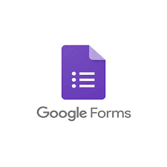
Es una aplicación que forma parte de las herramientas de Google. En ella podrás crear fácilmente formularios (cuestionarios o encuestas), recopilando todo tipo de información de forma fácil y sencilla, y a su vez, facilita el trabajo de tabulación ya que, al realizar estas encuestas de manera online, los datos que se ingresan son almacenados en una hoja de cálculo, entregando de forma inmediata la tabulación de los datos obtenidos.

Slide 23
Herramientas digitales (Fichas de aprendizaje online)

Slide 24

Educaplay, es una plataforma web que le permite a los docentes crear diferentes tipos de actividades educativas multimedia, mediante diferentes escenarios o actividades tales como crucigramas, sopa de letras, adivinanzas, dictados, entre otras.

Slide 25

Liveworksheets es una herramienta educativa considerada importante para apoyar el proceso educativo porque permite la elaboración de fichas interactivas, además de motivar y crear participación entre docente y estudiantes).

Slide 26
Herramientas digitales (OTROS)

Slide 27

Un blog es una página web en la que se publican regularmente artículos cortos con contenido actualizado y novedoso sobre temas específicos o libres. Estos artículos se conocen en inglés como "post" o publicaciones en español.

Slide 28
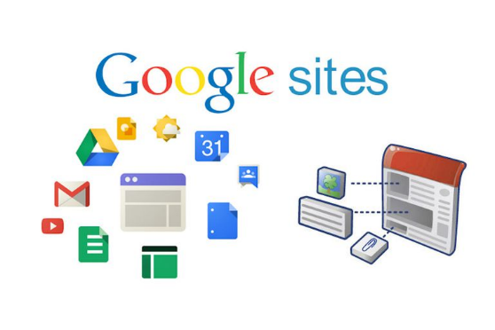
Un servicio gratuito de Google para crear sitios web y su funcionamiento es tan sencillo como manejar una hoja de Word.

